Slide 1
01
02
Web汇报
项目进展
Project Progress
03
04
当前进度展示
时间规划
show
Time manage

Slide 2
01
Web开发进度汇报
姓名: 丘绎楦
学号: 1820221050
教师: 赵刚 师

Slide 3
02
项目进展
Project Progress

Slide 4
LAB1
100%
LAB2
100%
LAB3
0%
LAB4
0%

Slide 5
03
当前进度展示
show

Slide 6
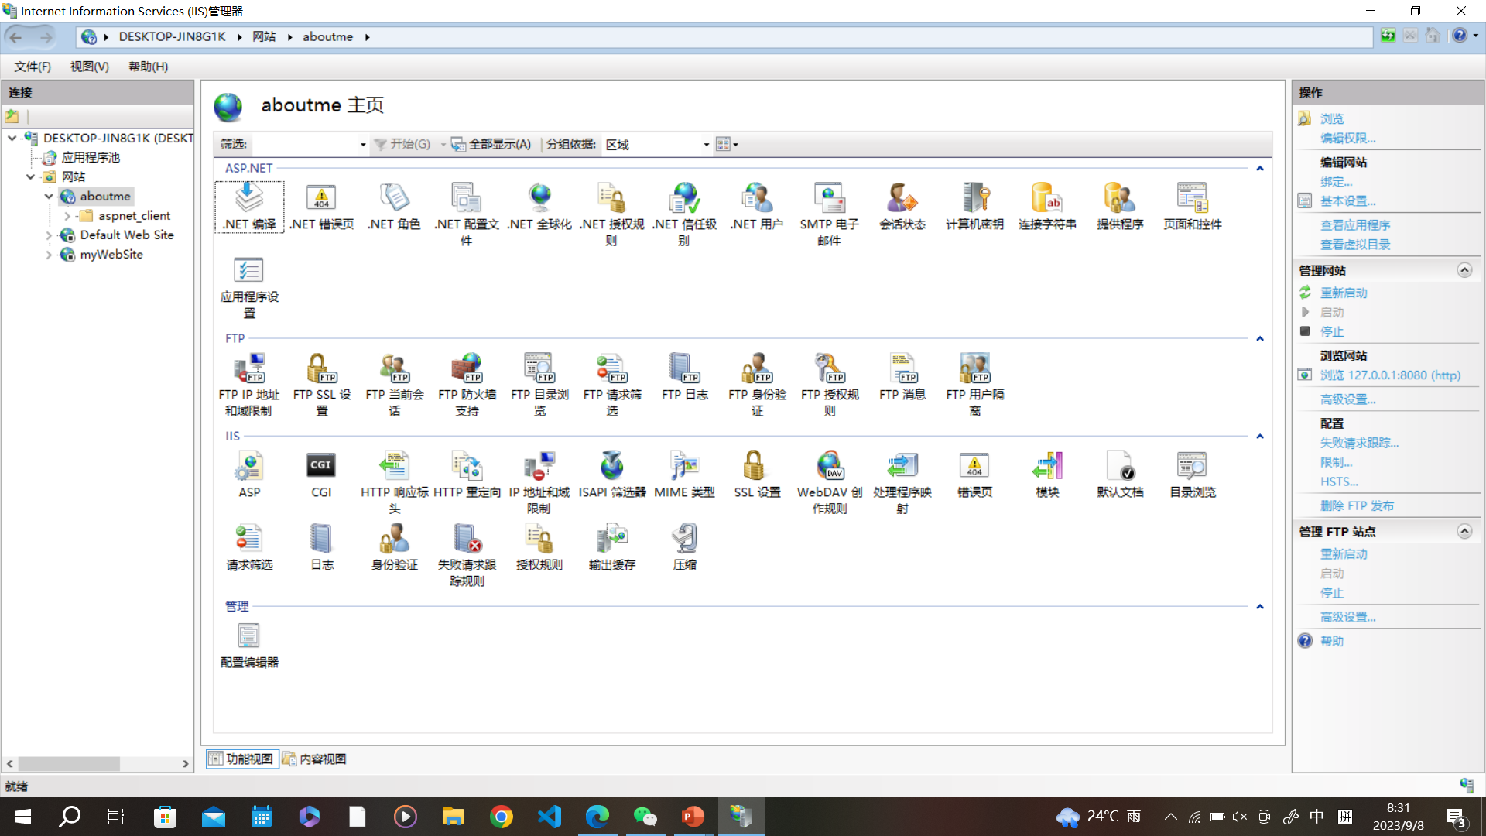

Slide 7
04
时间规划
Time manage

Slide 8
正在进行的
网页优化
网页联动
马上要进行的
Lab3
Lab4
撰写报告
估计9月16号前能完成

Slide 9
谢谢

